Slide 1
유의상
팀장
♡
OP.IT
JSP PROJECT
리그오브레전드
전적 검색 커뮤니티 사이트
안신혁
이지연
이슬아

Slide 2
INDEX
0
1 주제선정
2 활용기술 개발환경
3 ERD
4 파트분담 소개
5 발표 및 시연

Slide 3
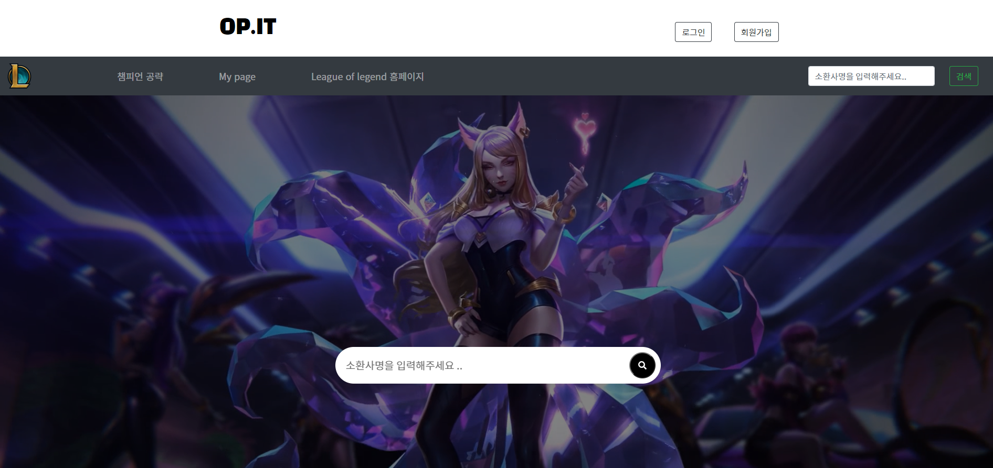
주제 선정
1
OP .IT
게임 전적 검색과 챔피언 공략 커뮤니티가
한눈에 보기 편하도록 시각화 해놓은 편리성을 추구한 웹 애플리케이션 입니다.

Slide 4



벤치마킹
1
OP.GG 전적 검색 사이트
롤 정보 공유 및
커뮤니티 사이트
FOW.KR 전적 검색 사이트

Slide 5











사용 기술 및 개발 환경
2
개발 언어
라이브러리 및 프레임워크
Tool
jquery-3.5.1.min.js
Jstl-1.2
Ver.2020-03
Apache-tomcat-9.0.38
Dbeaver-7.2.4
Oracle 11g XE

Slide 6
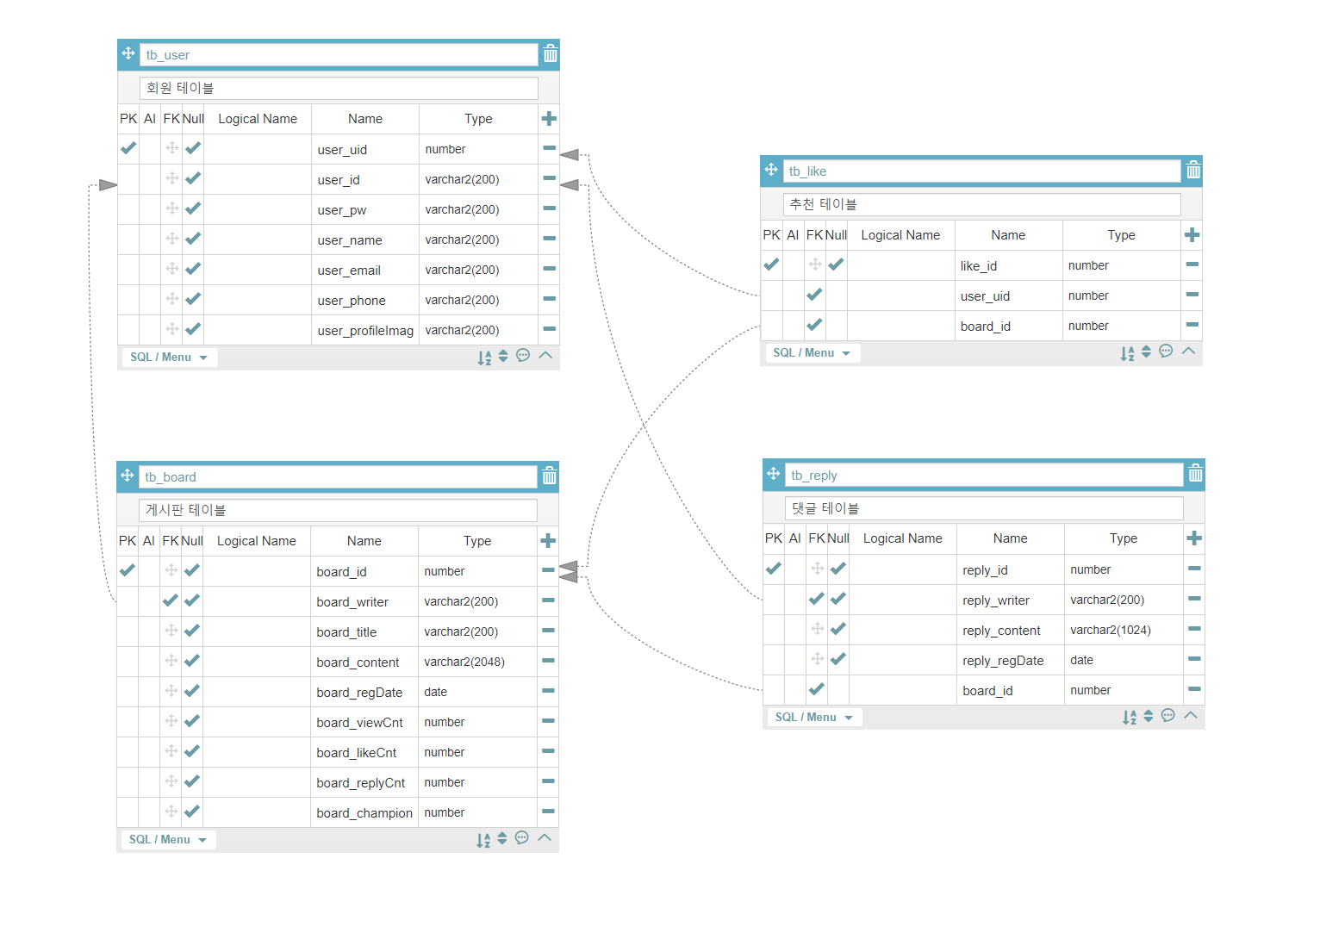
ERD
3

Slide 7

파트분담 소개
4
유의상
이지연
공략게시판 U
공략게시판 List 페이징
공략게시판 Search 페이징
네이버 로그인 API
마이페이지(프로필 업로드 및 정보 RUD)
전체 에러 및 예외처리
로그인 요청 페이지
회원, 비회원 접근권한 설정
공략게시판 추천 기능(에러)
전체 에러 페이지 (404, 500, … )
회원 탈퇴
소환사 기본정보, 랭크정보, 챔피언 마스터리, 최근 게임 전적
(승패여부, 플레이한 챔피언, KDA, 스펠, 아이템, 게임 플레이 챔피언)(JSON)
전체적인 에러 및 예외처리
플로우 차트
DB 설계 및 ERD
전적 검색 페이지
챔피언 정보(JSON)
안신혁
이슬아
챔피언 List 구현
공략게시판 CR 구현
공략게시판 List / Search 구현
공략게시판 추천 기능 구현
댓글 CRUD
챔피언 정보(JSON)
전체적인 HTML, CSS
로그인, 회원가입 기능 및 페이지 구현
아이디찾기, 비밀번호 찾기 구현
공략 게시판 D 구현
카카오 API 구현
웹 에디터 구현

Slide 8
개발 일정
4-1
기획 및 DB 설계
- 요구사항
- 스토리보드
- 페이지구성
마무리 점검
- 예외처리 확인
- 에러페이지 구현
10.16 ~ 21
10.22 ~ 11.4
11.5 ~ 7
11.8 ~ 9
기능 구현
- 롤 전적 검색 사이트 구현
발표 준비
- PPT 작성
- 스토리보드 수정
- 시나리오 준비

Slide 9
시연 화면
4
OP.IT 전적검색 사이트
통합검색
Enjoy your stylish business and campus life with BIZCAM

